Slide 1
MONOTT(Movie and OTT)
이용자(user) 화면 정의사
회사명:
작성자: Version: 0.01
작성 기간: 작성 중
연락처:

Slide 2
히스토리
버전 | 일자 | 이력 사항 | 작성자
0.01 | 2022-08-03 | 초안 작성

Slide 3
사이트 맵
회원 가입​ | 홈페이지 소개​ | 영화 | 드라마 | 예능 | OTT | 소식
약관동의​ 회원가입​ 본인인증​ 완료​ | 소개 | 개봉/개봉 예정작​ 최신 영화 해외 영화 한국 영화 애니매니션 | 떠오르는 화제작 한국 드라마 해외 드라마 | 최신 예능 한국 예능 해외 예능 완결 예능​ | 넷플릭스​ 디즈니 티빙 왓챠 쿠팡플레이 Apple TV wavve ​ | 소식
리뷰 | 고객센터 | 마이페이지 | 개인정보 수정 | 메인​
리뷰 | 공지사항 커뮤니티 자주하는 질문 문의 아이디 찾기 비밀번호 찾기 | 커뮤니티 이용정보 >​ 내가 남긴 리뷰보기 > 내기 남긴 댓글보기 ​ | ​> 개인정보 수정 > 비밀번호 변경 회원 탈퇴 | >메인화면​ >검색​ 결과 >로그인​ ​

Slide 4
헤더/메인/푸터

Slide 5
헤더
▶ 가로 길이: 최대 1280Pixel
▶ 세로 길이: 제한 없음
[1] 로고
- 홈페이지 로고
[2] 검색 바 영역
- 전체 검색을 통해 공지사항, 커뮤니티 게시판, 이벤트, 자주 묻는 질문 등 모든 내용(제목/내용 포함) 검색
- 기본 문구: 검색어를 입력하세요!
[3] 보조 메뉴 영역
- 로그인 전/후 다른 서브메뉴 구성
- 회원가입 : 회원가입 창 띄우기(Self)
- 로그인: 로그인 창 띄우기(Self)
- ID/비밀번호 찾기: [고객센터 >
ID 찾기]로 이동 (Self)
- 로그인 후 서브메뉴 로그인에서 로그아웃으로 변경
- 로그아웃 : 클릭 시 로그아웃
[4] <최신작 보여주는..?>
[5] OTT 로고 영역
- OTT 로고를 클릭 시 각각의 커뮤니티 게시판으로 이동
[6] <OTT별 순위??>
1
2
검색어를 입력하세요!
검색
3
회원가입 | 로그인 | ID/비밀번호 찾기 | 마이페이지
4
5

Slide 6
메인<1>
1
[1] 영화 (추가예정)
[2] 드라마 (“)
[3] 예능 (“)
Image
{평점/즐겨찾기 추가(버튼)}
{영화명}
{정보 상세보기(버튼)}
2
Image
{평점/즐겨찾기 추가(버튼)}
{영화명}
{정보 상세보기(버튼)}
3
Image
{평점/즐겨찾기 추가(버튼)}
{영화명}
{정보 상세보기(버튼)}

Slide 7
푸터
[1~4] 배너 링크(blank) www.gmarket.co.kr/xxxx
www.11st.co.kr/xxxx
www.auction.co.kr/xxxx
www.pc.shopping2.naver.com/xxx
[5] 사이트 소개(self)
- 사이트 소개 페이지로 이동
[6] 이용약관(self)
- 이용약관 페이지로 이동
[7] 개인정보처리방침(self)
- 개인정보처리방침 페이지로 이동
[8] 고객센터(self)
- 고객센터 페이지로 이동
[9] 판매자 등록(팝업)
- 클릭(로그인 전): Alert 10-1
- 클릭(로그인 후): 판매자 등록 본인 인증 화면으로 이동(회원가입 프로세스 참조)
[11] 사업자번호 확인(blank)
- 아래 링크에서 링크 방법 참조
- www.ftc.go.kr/info/bizinfo
/popType01.jsp
○ 디자인
[1,2,3,4] 배너
- 각 사이트 로고로 배너 제작
[8] 개인정보처리방침
- 주변 메뉴와 색, 폰트 크기로 구분될 수 있도록 디자인
페이스북
인스타그램
유튜브
트위터
1
2
3
4
5
6
7
8
사이트 소개 | 이용약관 | 개인정보처리방침 | 고객센터
MONOTT
| 상호명 : MONOTT
| 사업자등록번호: 000-00-0000
| 대표자 : 멀티캠퍼스
| 통신판매업 신고번호 : 0000-서울강남-0000
| 개인정보관리책임자 : 홍길동
10
사업자번호 확인
| 주소: (00000) 서울시 강남구 ○○○○○ ○○
| TEL: 070-000-0000 | FAX: (02)000-0000 | Email: : lala@lalamarket.co.kr
Copyright 2017 MONOTT Corp. All Rights Reserved.
9
Alert 10-1
로그인 후 이용할 수 있습니다.
Abort
Cancel
확인

Slide 8
메인 페이지 > 영화 커뮤니티
메인 페이지
영화 커뮤니티
[1] 영화 커뮤니티 기본 사항
- 기본값: 최신순으로 페이지당 10개
- 작성 권한: 로그인 이용자
- 글 보기 권한: 로그인, 작성자 본인
- 게시글이 없는 경우 기본 문구:
게시글이 내역이 없습니다.
※ 해당 계정이 작성한 글만 노출
[2] 커뮤니티 검색
- 질문 유형: 제목, 내용, 제목+내용
- 검색 결과가 없을 시: 검색된 글이 없습니다.
[3] 말머리 유형
리뷰, 정보, 수다
※ 관리자에서 질문 유형 카테고리의
추가/삭제 가능
[4] 답변 여부
답글 등록시 제목옆에 표시
[5] 글쓰기
- 클릭 시 글쓰기 페이지로 이동
1
홈페이지 소개
> 홈페이지 소개
영화
> 박스오피스
평점 TOP 100
한국영화
외국영화
드라마
평점 TOP 100
한국드라마
외국드라마
커뮤니티
영화 커뮤니티
2
제목+내용
검색어를 입력해 주세요!
검색
3
번호 | 말머리 | 제목 | 작성자 | 작성일
10 | 리뷰 | 칸 영화제 수상작 <기생충>리뷰 [2] | 봉준호 | 2017-01-01
9 | 리뷰 | 아침에 본 <한산> 리뷰 | 박해일 | 2017-01-01
8 | 정보 | 넷플릭스 시리즈 <오징어게임2> 제작확정 [6] | 넷플TV | 2017-01-01
7 | 수다 | 영화볼때 팝콘 드시나요? | 영화인 | 2017-12-19
6 | 정보 | 봉준호 신작 제작확정 [9] | 봉준호 | 2017-12-19
5 | 리뷰 | 고전 sf <스타워즈> 리뷰 [1] | 제다이 | 2017-12-19
4 | 수다 | CGV포인트 사용법관련 | CGV구독 | 2017-12-19
3 | 수다 | 좋은 영화관 추천좀요 [8] | 영화인 | 2017-12-19
2 | 수다 | 요즘 영화값 어떻게 생각하시나요? [4] | 영화비싸 | 2017-12-10
1 | 수다 | 나만의 영화 선정법 [2] | 영화광 | 2017-12-09
4
5
글쓰기
|처음| <이전 | [1] [2] [3] [4] [5] | 다음> |마지막|

Slide 9

메인 페이지 > 영화 커뮤니티
메인 페이지
영화 커뮤니티
[1] 커뮤니티 바로가기
- 영화 커뮤니티 클릭시 해당 말머리 모음글 목록으로 이동가능
[2] 말머리 바로가기
- 말머리 클릭시 해당 말머리 모음글 목록으로 이동가능
[3] 좋아요 기능
좋아요 클릭시 좋아요 가능
숫자 1씩증가 상단 하트숫자도 증가
[4] 댓글기능
댓글작성 가능
(단 로그인 했을 경우에만)
[5] 대댓글 기능
대댓글 작성가능
(단 로그인 했을때만)
1
홈페이지 소개
> 홈페이지 소개
영화
> 박스오피스
평점 TOP 100
한국영화
외국영화
드라마
평점 TOP 100
한국드라마
외국드라마
커뮤니티
영화 커뮤니티
영화리뷰
2
칸 영화제 수상작 <기생충>리뷰
3
작성자:봉준호 2017-01-01
1
2
내용
3
댓글
2
좋아요
1
크리스토퍼 놀란
잘읽었습니다
댓글
5
영화인
도움되는 글이에요
댓글
4
댓글쓰기 +

Slide 10
메인 페이지 > 영화 커뮤니티
메인 페이지
영화 커뮤니티
[1] 수정기능
수정 버튼 클릭시 수정가능
(단 글쓴이로 로그인했을때만)
[2] 삭제기능
삭제 버튼 클릭시 수정가능
(단 글쓴이로 로그인했을때만)
홈페이지 소개
> 홈페이지 소개
영화
> 박스오피스
평점 TOP 100
한국영화
외국영화
드라마
평점 TOP 100
한국드라마
외국드라마
커뮤니티
영화 커뮤니티
영화리뷰
칸 영화제 수상작 <기생충>리뷰
1
2
작성자:봉준호 2017-01-01
수정
삭제
1
2
내용
댓글
2
좋아요
1
크리스토퍼 놀란
잘읽었습니다
댓글
영화인
도움되는 글이에요
댓글

Slide 11
메인 페이지 > 영화 커뮤니티
메인 페이지
영화 커뮤니티
[1] 말머리 선택기능
말머리 선택가능
[2 등록 기능
등록가능
[3] 취소기능
현재 글쓰기 취소기능
(취소하시겠습니까? 창 뜨기)
[4] 파일첨부기능
파일 첨부 가능
홈페이지 소개
> 홈페이지 소개
영화
> 박스오피스
평점 TOP 100
한국영화
외국영화
드라마
평점 TOP 100
한국드라마
외국드라마
커뮤니티
영화 커뮤니티
글쓰기
1
제목을 입력해주세요
말머리
작성자:봉준호
4
3
2
파일첨부
취소
등록

Slide 12
회원 가입

Slide 13
홈페이지 소개

Slide 14
영화 소개

Slide 15

메인 > 로그인
로고
[1] 영화 정보
- 영화 정보 소개 부분
[2] 박스 오피스
-
[3] 예매율
- 확인
[4] 이벤트
- 이벤트 페이지 이동
[5] 예고편
- 동영상으로 예고편 삽입
1
2
3
4
영화정보
박스오피스
예매율
이벤트
한산:용의출현 (2022)
액션, 드라마
상영시간: 129분
개봉일: 2022 .07.27
누적관객: 2,656,125명
감독: 김한민
출연: 박해일,변요한 등
예고편
5

Slide 16






메인 > 로그인
로고
[1] 영화 정보
- 영화 정보 소개 부분
[2] 박스 오피스
-
[3] 예매율
- 예매율 확인
[4] 이벤트
- 이벤트 페이지 이동
[5] 평가
- 수치상 평가를 보여주기
[6] 평론가평
- 유명 평론가평을 한 눈에 볼 수 있게 보여주기
1
2
3
4
영화정보
박스오피스
예매율
이벤트
한산:용의출현 (2022)
5
8.47 / 10
95%
더보기
더보기
50%
89%
더보기
더보기
6
평론가평

Slide 17
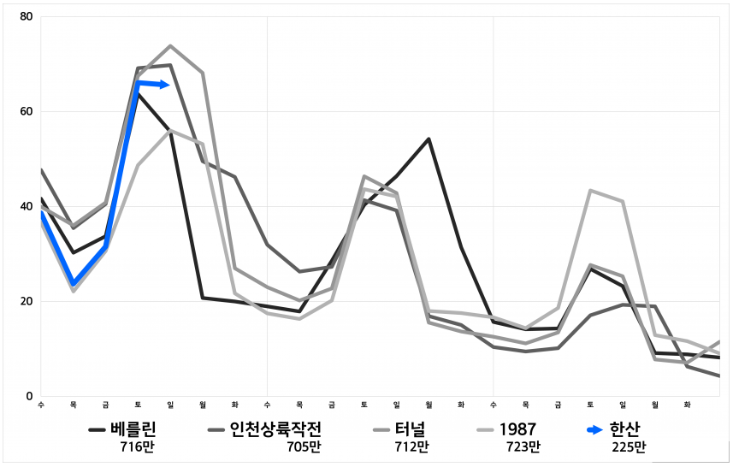
로고
[1] 영화 정보
- 영화 정보 소개 부분
[2] 박스 오피스
-
[3] 예매율
- 에매율 확인
[4] 이벤트
- 이벤트 페이지 이동
[5] 박스오피스 추이비교
-
1
2
3
4
영화정보
박스오피스
예매율
이벤트
5
박스오피스 추이비교
베를린
인천상륙작전
터널
1987
한산

Slide 18
OTT

Slide 19
리뷰

Slide 20
고객센터

Slide 21
마이페이지

Slide 22
개인정보 수정

